Slide 1
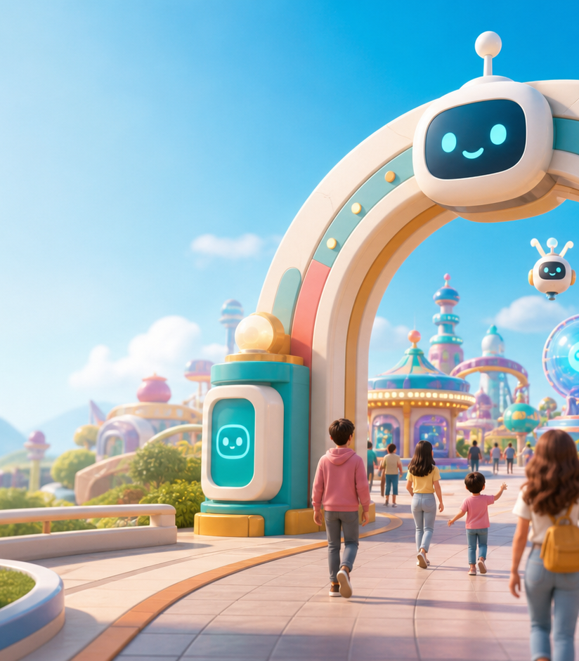
AI
SLIDE 1 | テーマ解釈 / 課題
火をつけるとは、
最初の一言を出せること。
AI未経験者の壁は、AIの性能不足ではなく「何を聞けばいいかわからない」こと。
選んだ解釈
講座で教える前に、まず触ってみたい入口を作る。
捨てた選択
機能説明、プロンプト講座、API連携は、未経験者には入口が重い
01
Notes:
今回のテーマはAI初学者、特に未経験者に火をつける方法です。私たちは、最初につまずく理由はAIの性能ではなく、何を聞けばいいかわからないことだと考えました。ChatGPTを開いても白い入力欄を前に最初の一言が出ない。その結果、自分にはまだ関係ないと感じてしまいます。講座に来る人はすでに火がついているので、今回は勉強道具として見せる前に、まず遊べる体験として見せる入口を作ることにしました。

Slide 2
SLIDE 2 | アイデア / 価値
AIテーマパーク
絵師AI
作曲AI
画像指示文
歌詞・曲調
AIの能力を“アトラクション”に変え、興味から選べる体験サイト。
就活AI
旅行AI
自己PR
旅程・予算
価値 1
価値 2
迷わず始められる
興味から入れる
お料理AI
アプリ作成AI
今日のレシピ
MVP設計
URLを開くだけ。登録・APIキーなしで、すぐ体験に入れる。
勉強、料理、旅行、創作など、自分ごとの入口でAIに触れる。
違うポイント
説明より先に、成功体験
専用プロンプトをコピーしてChatGPTに貼るだけで、AIが質問しながら進めてくれる。
02
Notes:
そこで作ったのがAIテーマパークです。絵師AI、作曲AI、就活AI、旅行AI、お料理AI、恋愛相談AI、アプリ作成AIなど、AIの能力をテーマパークのアトラクションのように分けました。ユーザーは気になるアトラクションを選び、遊ぶボタンを押すだけで専用プロンプトを見られます。価値は、迷わず始められること、自分の興味に近い入口から入れること、登録やAPIキーなしでURLを開くだけで遊べることです。説明から入らず、小さな成功体験から入る点が違いです。

Slide 3
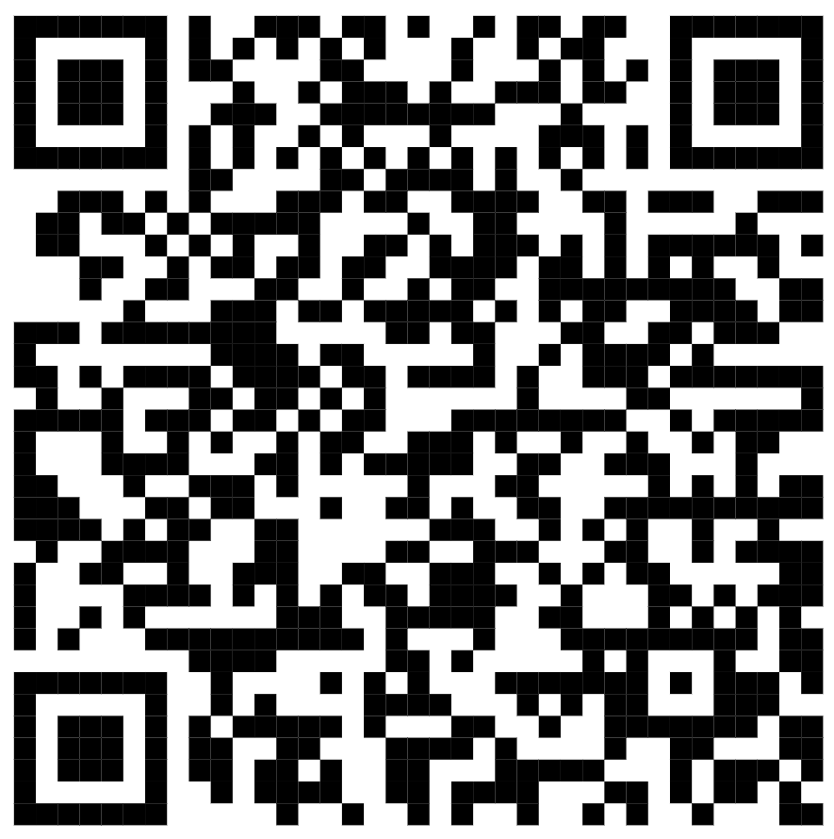
SLIDE 3 | 体験 / デモ
5問診断から、
ChatGPTで遊ぶまで。
ユーザーは “選ぶ → コピーする → 試す” だけ。
AIの使い方を説明する前に、できた体験を作る。
01
02
03
04
→
→
→
サイトを開く
5問診断
遊ぶを押す
コピー
AIテーマパークの入口
おすすめAIを表示
専用プロンプトを表示
貼るだけで開始
デモで見せること
完成度 / 削ったもの
診断 → おすすめ表示 → 選択 → コピー → ChatGPTへ
静的サイトとして動作。ログイン、履歴保存、API接続は削った。
03
Notes:
体験の流れはシンプルです。まずサイトを開くとAIテーマパークの入口が表示されます。次におすすめ診断で5つの質問に答えます。すると自分に合ったAIアトラクションが3つ表示されます。そこから、このAIで遊ぶを押すと専用プロンプトが表示され、コピーしてChatGPTで開くを押せば、あとは貼るだけです。例えばお料理AIなら食材や食べたい味を聞いてレシピを提案してくれます。アプリ作成AIなら目的を聞きながら機能、画面構成、最初に作るMVPまで整理します。今回は静的サイトとして動く範囲に絞り、ログイン、履歴保存、API接続は削りました。それでは実際に、診断からプロンプトをコピーするところまでお見せします。

